Slide 1

BUPT HUB
小组成员：刘兆宏 沈尉林 李小芊

Slide 2
目录
项目背景与简介
技术选型与介绍
整体设计方案
实现过程
项目功能展示
总结与反思
项目分工

Slide 3
01
项目背景与简介

Slide 4

背景概要
BuptHub是一个小巧轻量、集发布和讨论于一体的论坛，旨在加强学生交流互助、促进知识共享和学术讨论。
需求分析：
- 满足学生社区的交流需求，在传统社交媒体之外开辟出具有特定环境的学生平台，使同学们拥有一个可以讨论课程内容、分享学习资源、解决问题的专属空间，为同学们提供一个安全、友好的交流环境。
- 基于北邮人论坛的使用体验和周围同学的需求反馈，本论坛被设计为一个更加简洁清晰的网站，使同学们能够在更短的时间内查询到所需求的信息，让用户体验更加简约流畅。

Slide 5
项目目标
1. 功能目标：
a. 论坛用户可以注册和登录，并能够编辑用户资料、查看用户消息
b. 论坛用户可以对论坛上的帖子进行搜索、评论和点赞
c. 帖子可以使用富文本或Markdown编辑器进行编辑和发布，并拥有多种内容形式
d. 管理员可以注册和登录管理端
e. 管理员可以对论坛上的帖子、评论和用户进行审核和删除
2.性能目标：
a. 精度：用户上传的文字和图片信息能够被系统正确识别、处理和输出
b. 时间特性：用户能够快速访问和使用系统，系统能在短时间内快速响应用户的请求
c. 故障处理：对于网络、数据库故障和安全漏洞能够及时发现和维护

Slide 6
02
技术选型与介绍

Slide 7









相关技术
前端框架：
Vue.js + Vue Router + Naïve UI + Element Plus + Less + Axios
后端框架：FastAPI+SQLAlchemy
数据库：Sqlite

Slide 8
技术介绍
前端框架：
1. Vue.js：Vue.js是一个JavaScript前端框架，它采用组件化的开发方式，使得前端开发更加模块化、可维护和可扩展，并具有简单易学、灵活性强和高性能等特点。
2. Vue Router：Vue Router是Vue.js官方提供的路由管理器，它允许在Vue.js应用程序中实现客户端路由。通过Vue Router，可以定义路由规则、处理路由参数和实现页面跳转等功能，从而实现页面间的无刷新切换和路由导航。
3. Naïve UI、 Element Plus：均为基于Vue.js的UI组件库，提供了丰富的UI组件和样式，可以帮助开发者快速构建美观、易用的前端界面。并具有高度可定制性和响应式设计，可以满足项目中各种前端交互和展示需求。
4. Less：Less是一种CSS预处理器，它扩展了CSS的功能，提供了变量、混合（Mixin）、嵌套选择器等特性，使得CSS编写更加灵活和高效。在项目中使用Less可以提高样式代码的可维护性和重用性。
5. Axios：Axios是一个基于Promise的HTTP客户端，用于在浏览器和Node.js中发送HTTP请求。它提供了简洁易用的API，支持异步请求和拦截器等功能，可以方便地与后端API进行数据交互。

Slide 9
技术介绍
后端框架和数据库：
1. FastAPI：FastAPI是一个高性能的Web框架，基于Python语言和Starlette框架开发，具有异步、高性能和易用性等特点，支持快速构建RESTful API和Web服务，并提供了自动的API文档生成、输入参数验证和响应模型声明等功能，使得后端开发更加高效和可靠。
2. SQLAlchemy：SQLAlchemy是Python的一种ORM（对象关系映射）库，它提供了一种高层的数据库操作接口，使得开发者可以使用面向对象的方式来操作数据库，可以为数据库后端提供灵活、安全和可扩展的数据持久化方案。
3. Sqlite：Sqlite是一种嵌入式数据库引擎，它是一个轻量级、零配置的数据库，并具有跨平台性、易于使用和高性能的特点，可以直接将数据库文件嵌入到应用程序中，无需单独的数据库服务器。
总结：
1. Vue.js、Vue Router、Naïve UI和Element Plus前端框架的组合使用，可以实现丰富的前端界面和交互效果。同时，使用Less和Axios可以提高前端开发的效率和可维护性。
2. FastAPI的后端框架可以满足高性能和易用性，同时支持自动生成API文档和输入参数验证，为后端开发提供便利；使用Sqlite作为数据库更加便利，无需额外的数据库服务器配置和维护。

Slide 10
03
整体设计方案

Slide 11
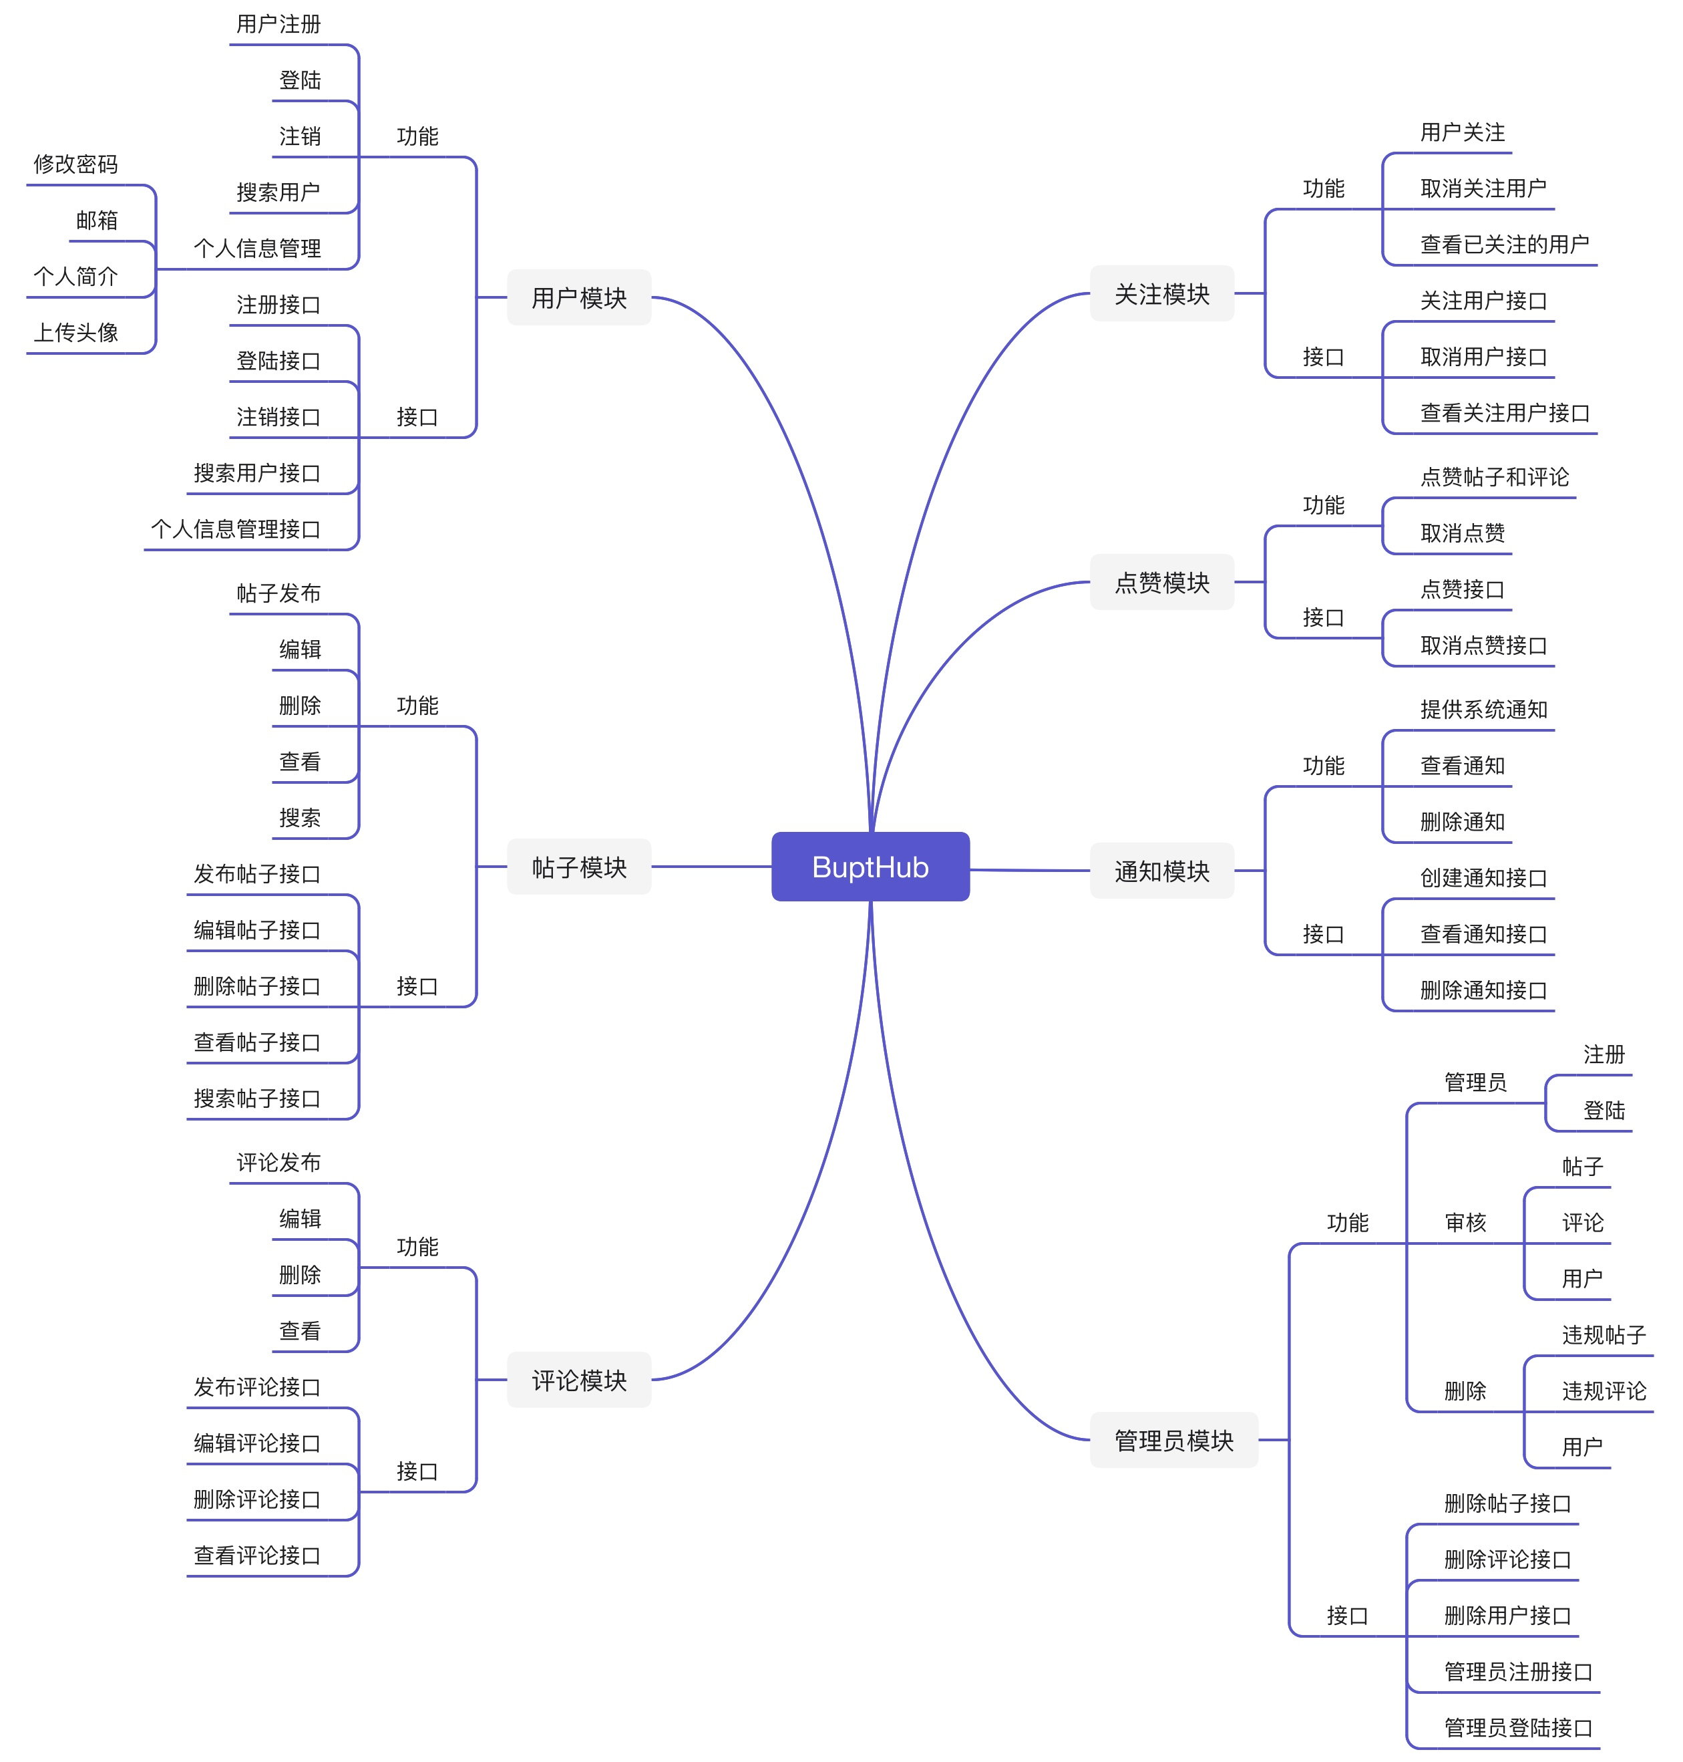
整体架构
本论坛项目的基本设计思想和理念是建立一个用户友好、功能丰富的论坛平台，使用户能够方便地进行帖子发布、交流和互动。
系统采用模块化设计，将功能划分为不同的模块，每个模块负责特定的功能。这种模块化设计使系统结构清晰，便于维护和扩展。

Slide 12
总结
总体来说，本项目实现了项目目标，能够达成以下功能：
a. 论坛用户可以注册、登录、注销，并有找回密码功能。
b. 论坛用户可以编辑用户资料，包括修改密码、邮箱、用户名、个人简介，以及上传头像。
c. 论坛用户可以选择富文本或Markdown编辑器对帖子进行编辑和发布，并能删除、查看和搜索帖子，其中，两种编辑器均有许多功能。
d. 论坛用户可以对论坛上的帖子进行评论和点赞，并可以编辑、删除、查看评论和取消点赞。
e. 论坛用户可以关注和取消关注其他用户，也可以查看系统通知。
f. 管理员可以注册和登录管理端，并可以对论坛上的帖子、评论和用户进行审核和删除。
bupt hub可以为同学们提供一个轻便简洁的学术讨论空间，为同学们提供一个安全、友好的交流环境。

Slide 13

模块划分
1
3
用户模块
评论模块
用户模块来处理用户的注册、登录、登出、对其他用户的搜索以及个人信息管理，包括修改用户名、简介、头像、密码和邮箱。
评论模块允许用户对帖子进行评论，并提供编辑和删除评论的功能。
2
4
帖子模块
关注模块
帖子模块负责帖子的编辑、发布、删除和查看，以及按照关键词对帖子进行搜索的功能。
关注模块允许用户之间建立关注关系，用户可以关注其他用户，取消已关注的用户，以及查看自己已关注的用户。

Slide 14
模块划分
5
7
点赞模块
管理员模块
点赞模块允许用户对帖子和评论进行点赞；同时，用户也可以取消已点赞的帖子或评论。
管理员模块使管理员拥有删除违规的帖子和评论，以及处理违规用户的权限。
6
通知模块
通知模块提供系统向用户发送通知的功能。

Slide 15
04
实现过程

Slide 16
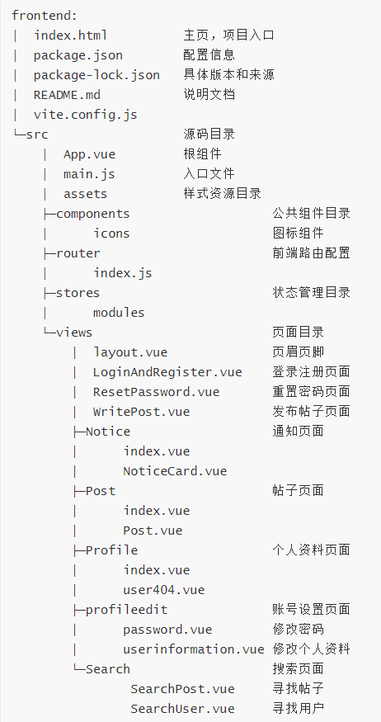
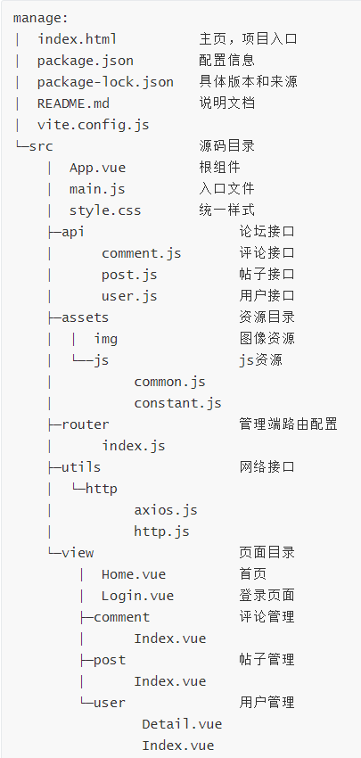
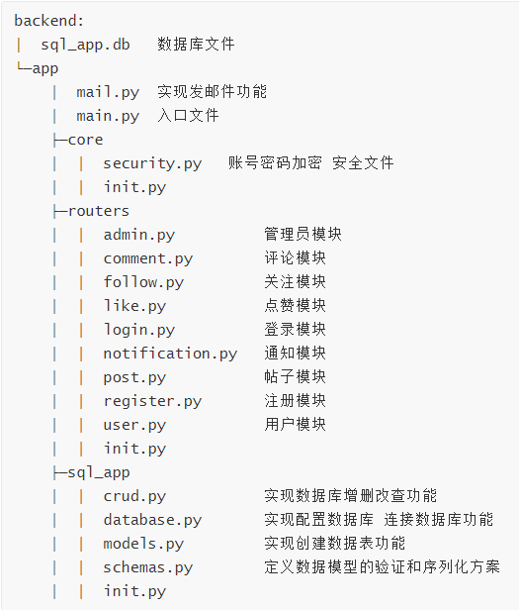
前端
管理端
文件结构
后端

Slide 17
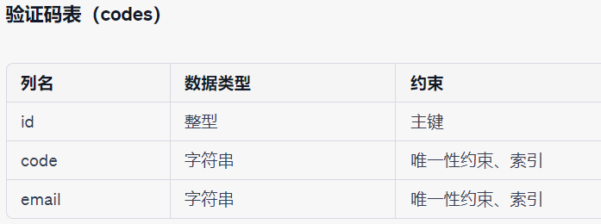
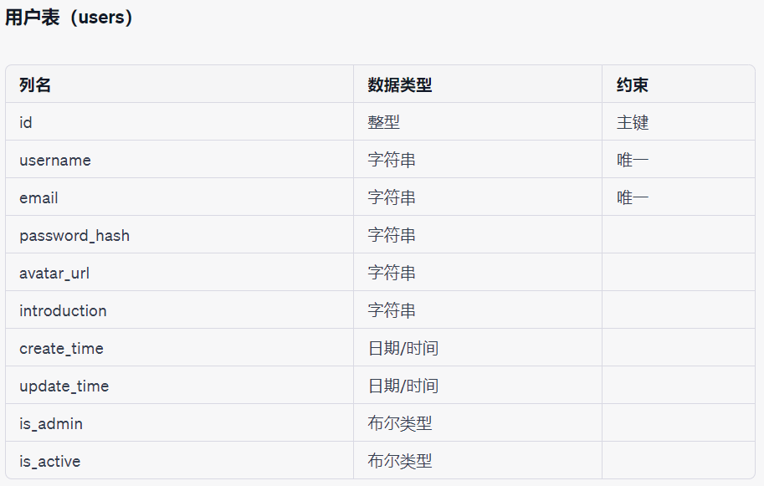
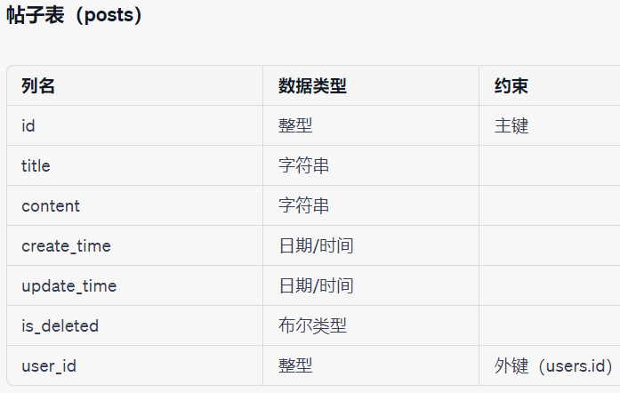
数据库表

Slide 18
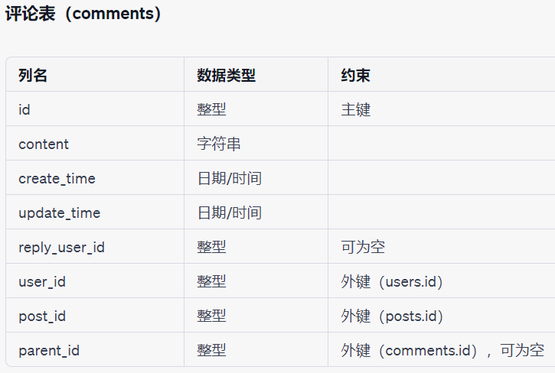
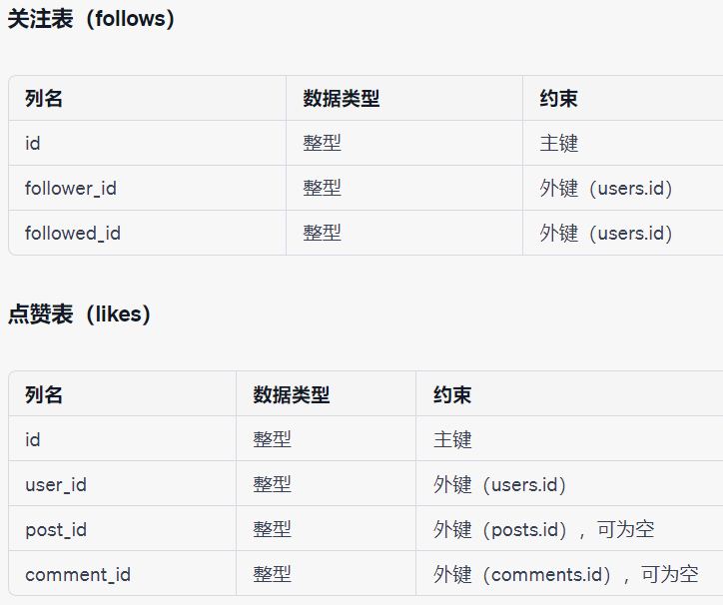
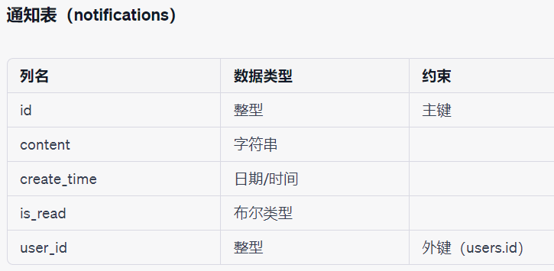
数据库表

Slide 19
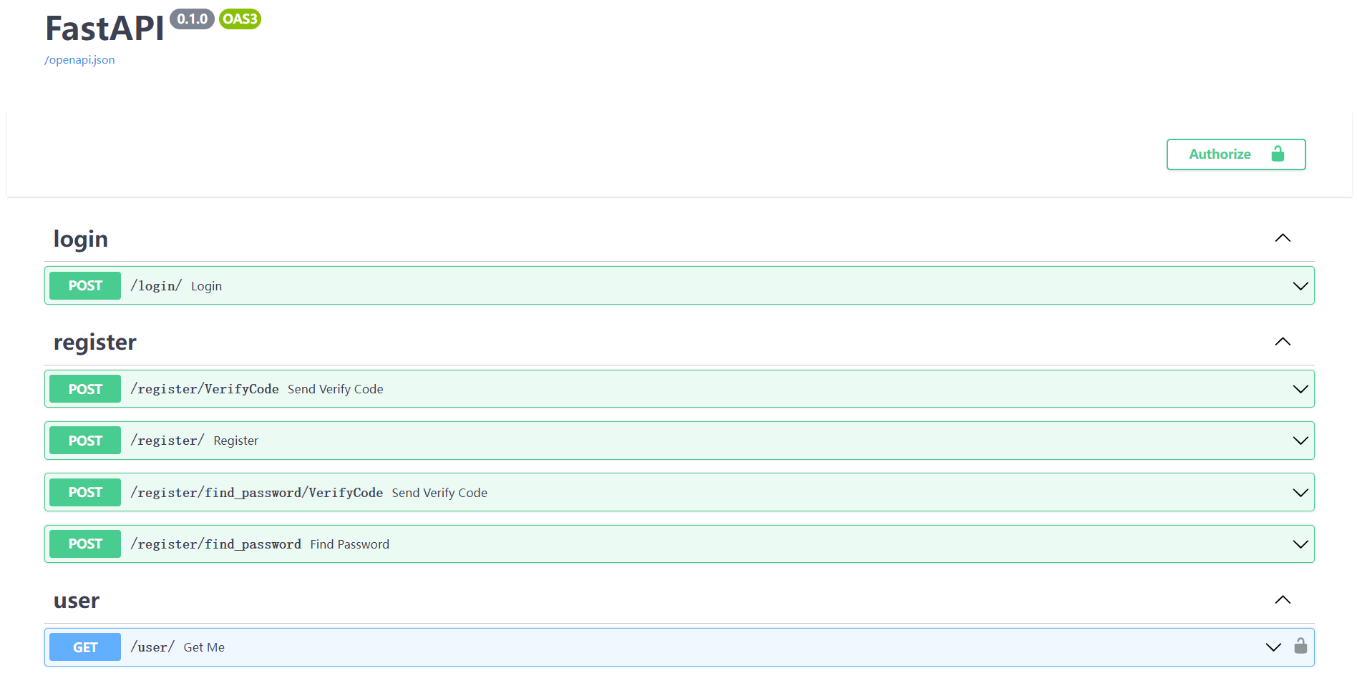
后端文档
http://182.92.3.13:2333/docs

Slide 20
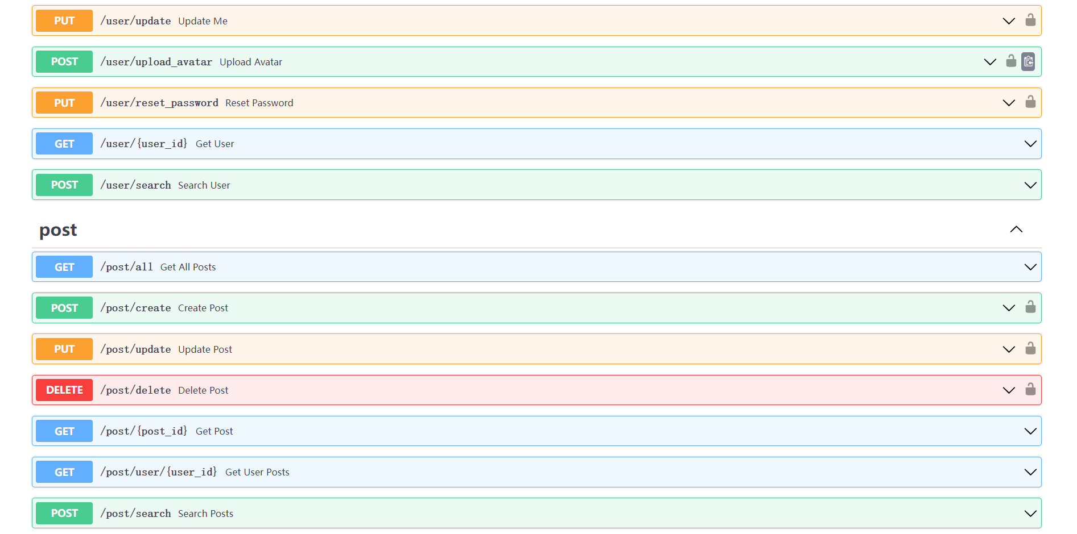
后端文档
http://182.92.3.13:2333/docs

Slide 21
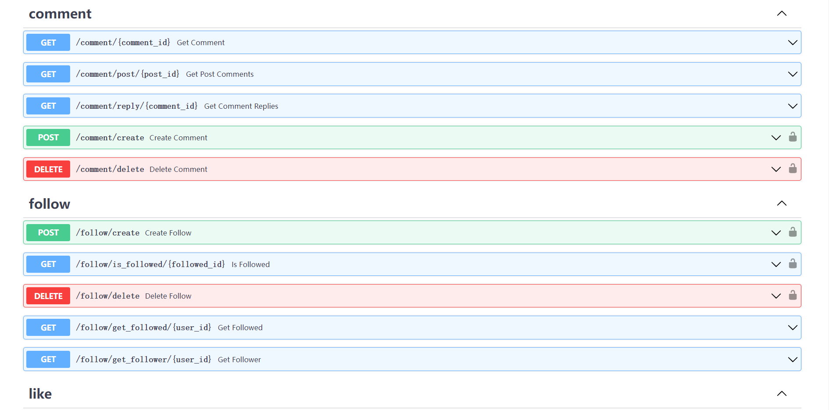
后端文档
http://182.92.3.13:2333/docs

Slide 22
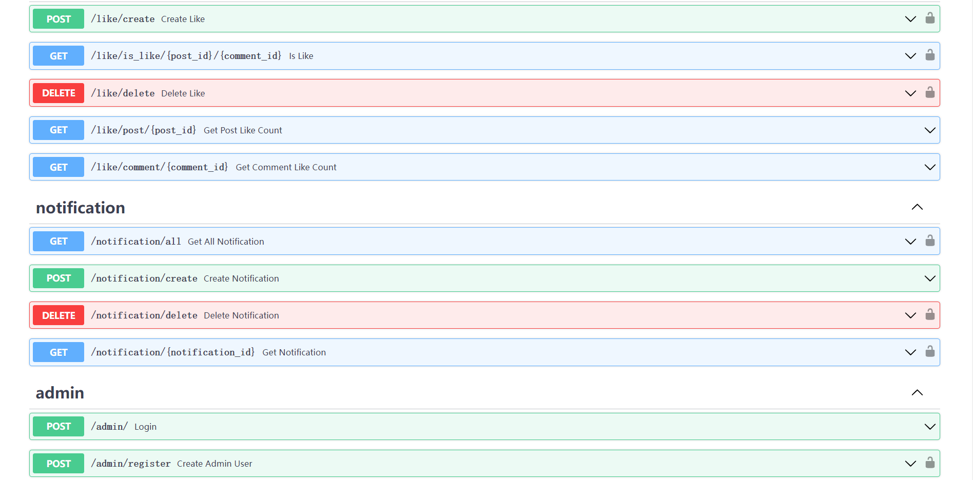
后端文档
http://182.92.3.13:2333/docs

Slide 23
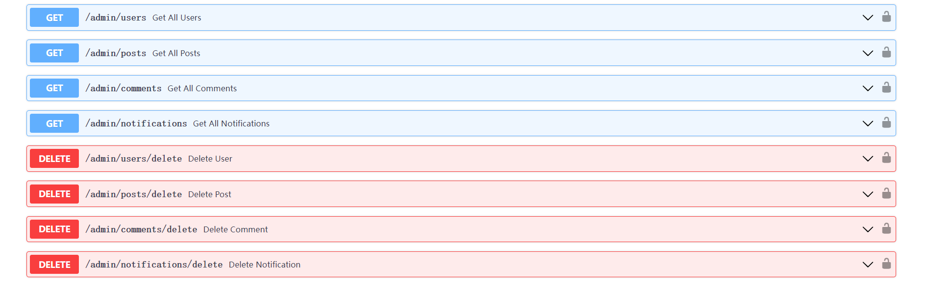
后端文档
http://182.92.3.13:2333/docs

Slide 24
部署过程
使用阿里云服务器＋Nginx
项目网址：http://182.92.3.13:9999/
Nginx是一个开源的可靠稳定、高性能、轻量级的Web服务器和反向代理服务器，被广泛应用于构建Web应用和服务，其优势如下：
1.静态文件服务：Nginx可以直接提供所需静态文件如CSS、JavaScript、图片等的访问，并能快速地响应请求并处理大量的并发连接。
2. 反向代理：作为反向代理服务器，Nginx可以将客户端请求转发给后端的多个服务器，实现负载均衡和高可用性。
3. 缓存和加速：Nginx能够将动态生成的内容缓存起来，以减少对后端数据库的频繁访问，并加快内容的传输速度。
使用Nginx部署可以提供快速的响应速度和良好的用户体验，同时还能够提高论坛的可扩展性、安全性和性能。

Slide 25
05
项目功能展示

Slide 26
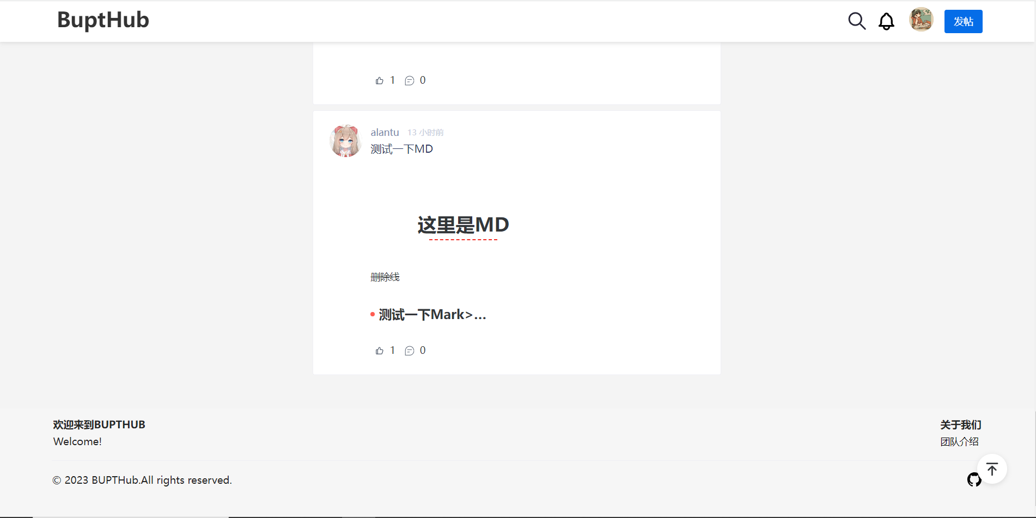
论坛主界面

Slide 27
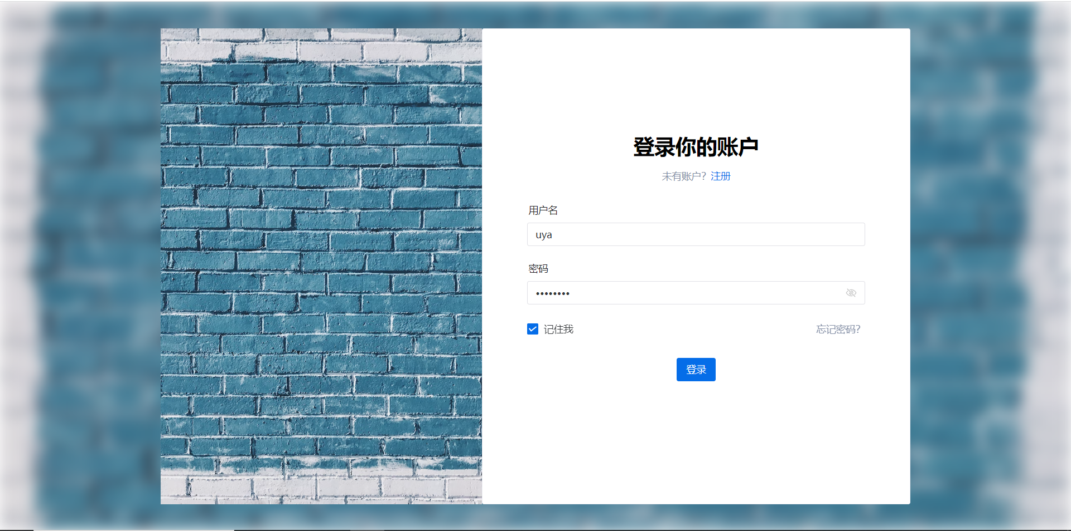
登录界面

Slide 28
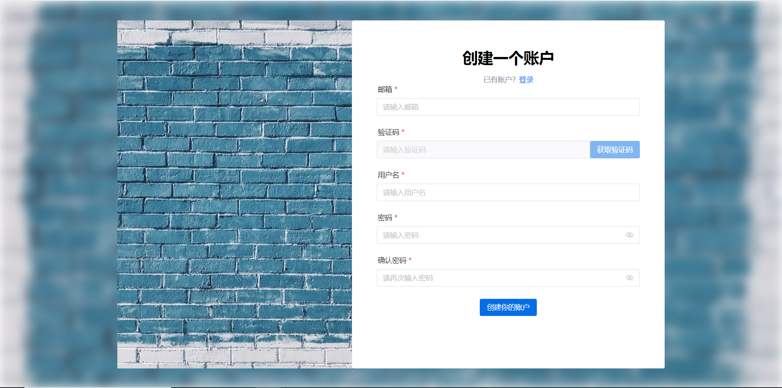
注册界面

Slide 29
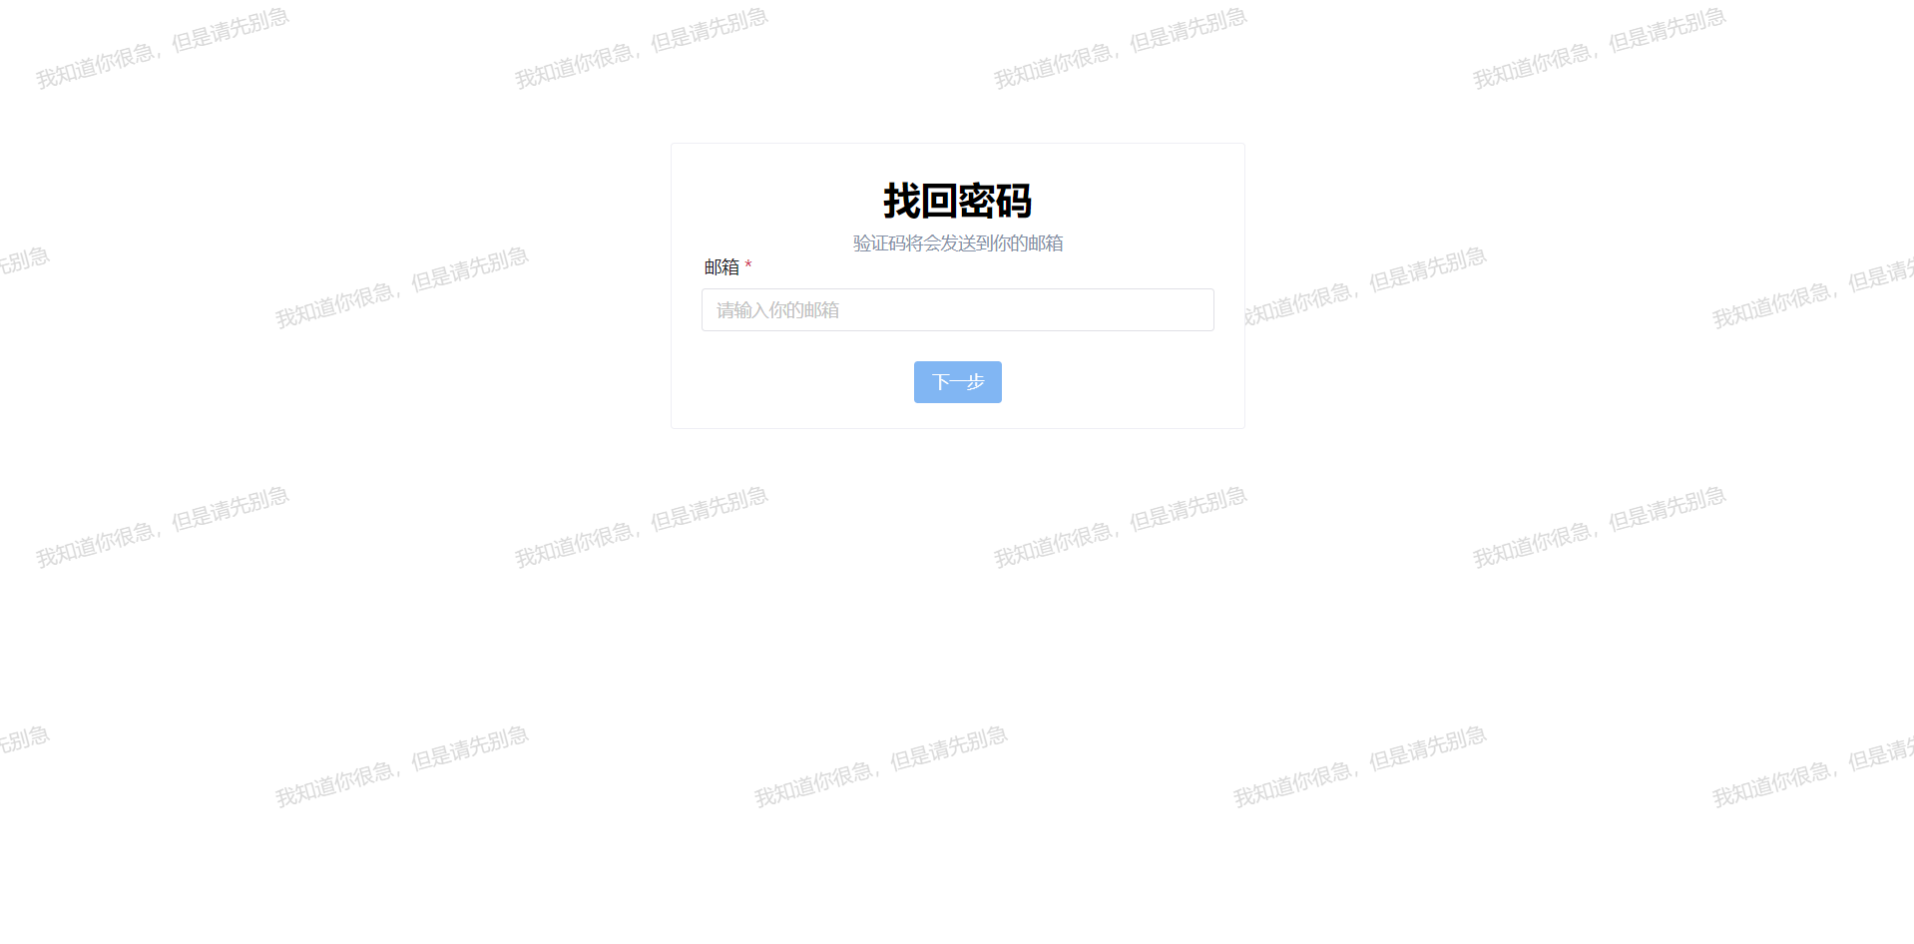
找回密码界面

Slide 30
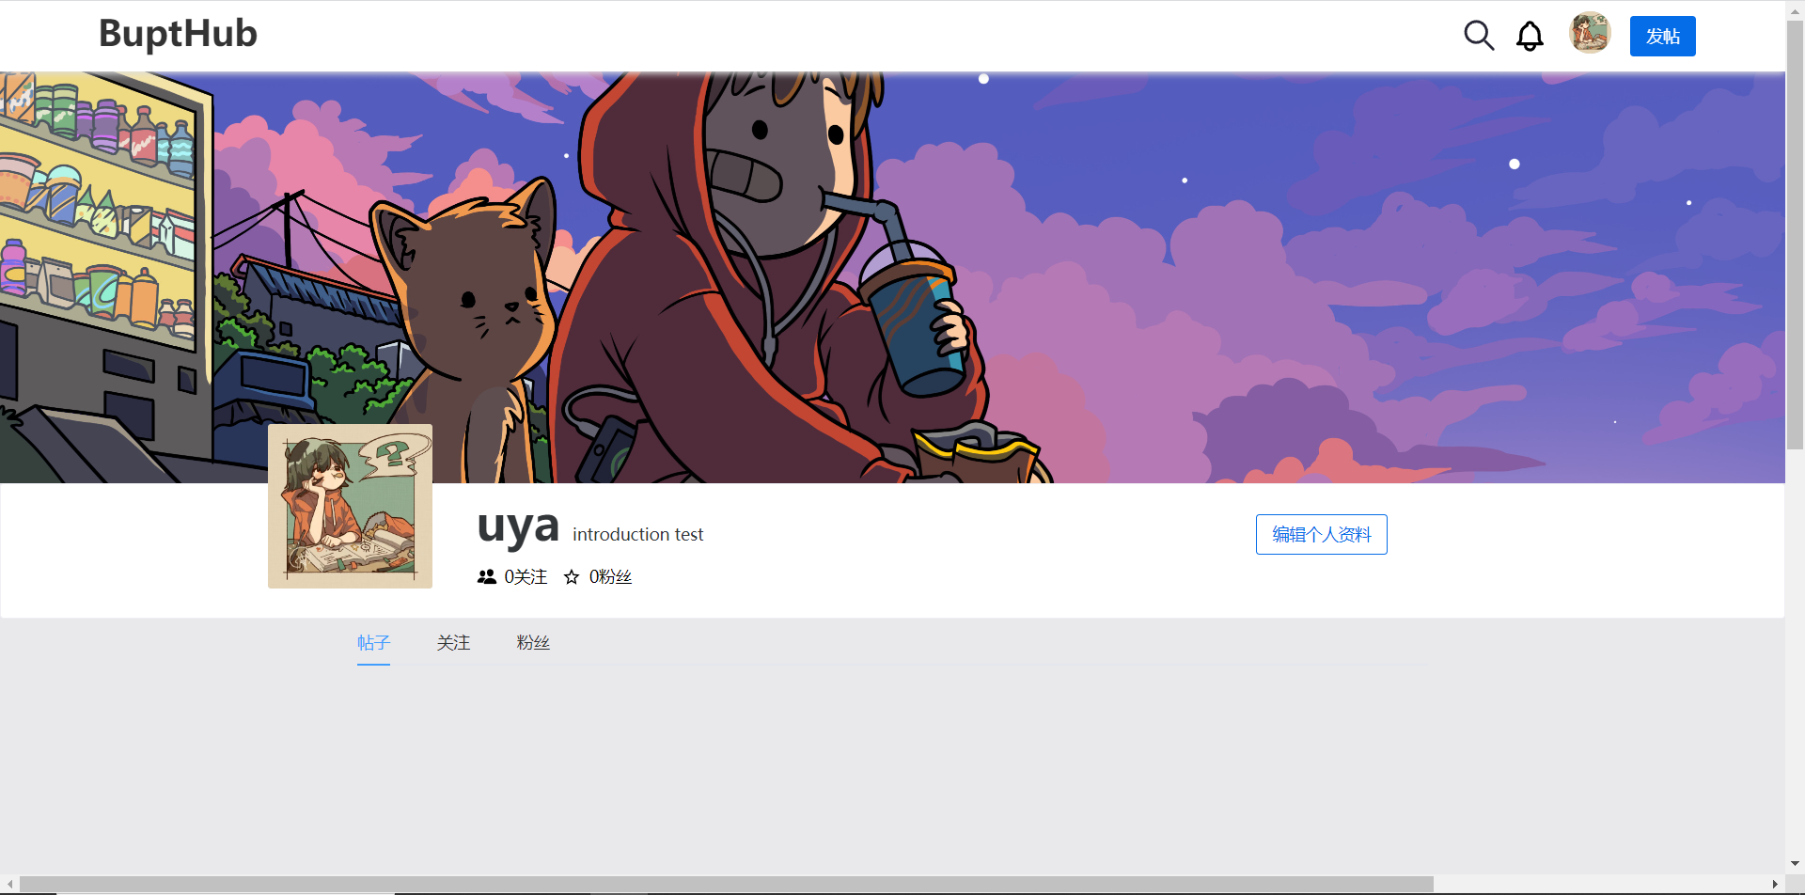
用户界面

Slide 31
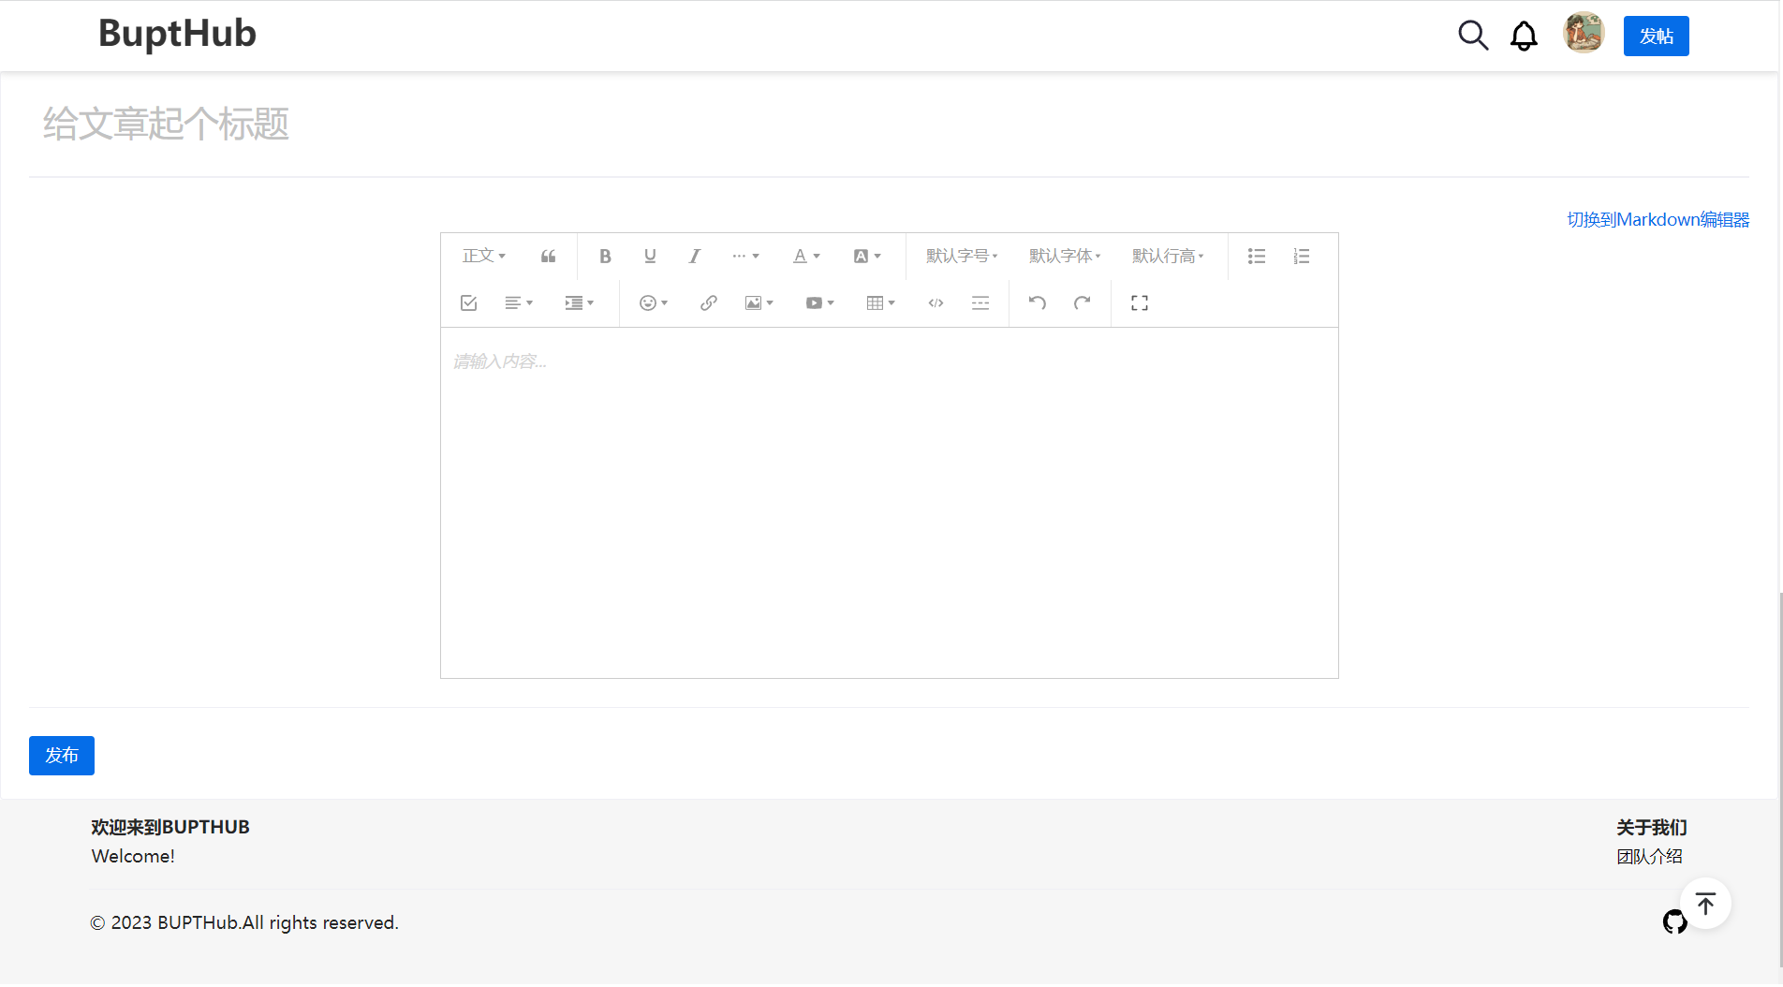
帖子发布界面
富文本编辑器

Slide 32
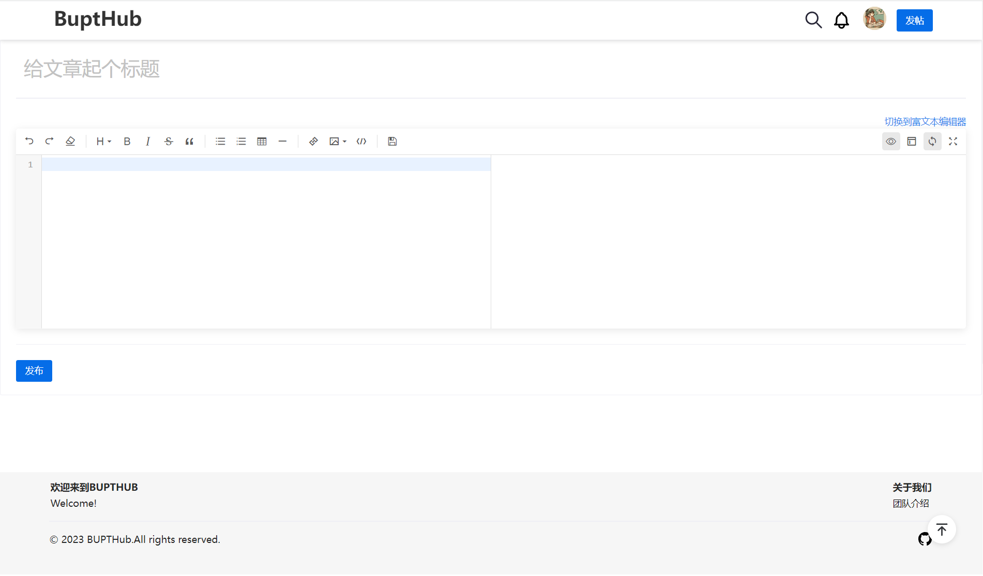
帖子发布界面
Markdown编辑器

Slide 33
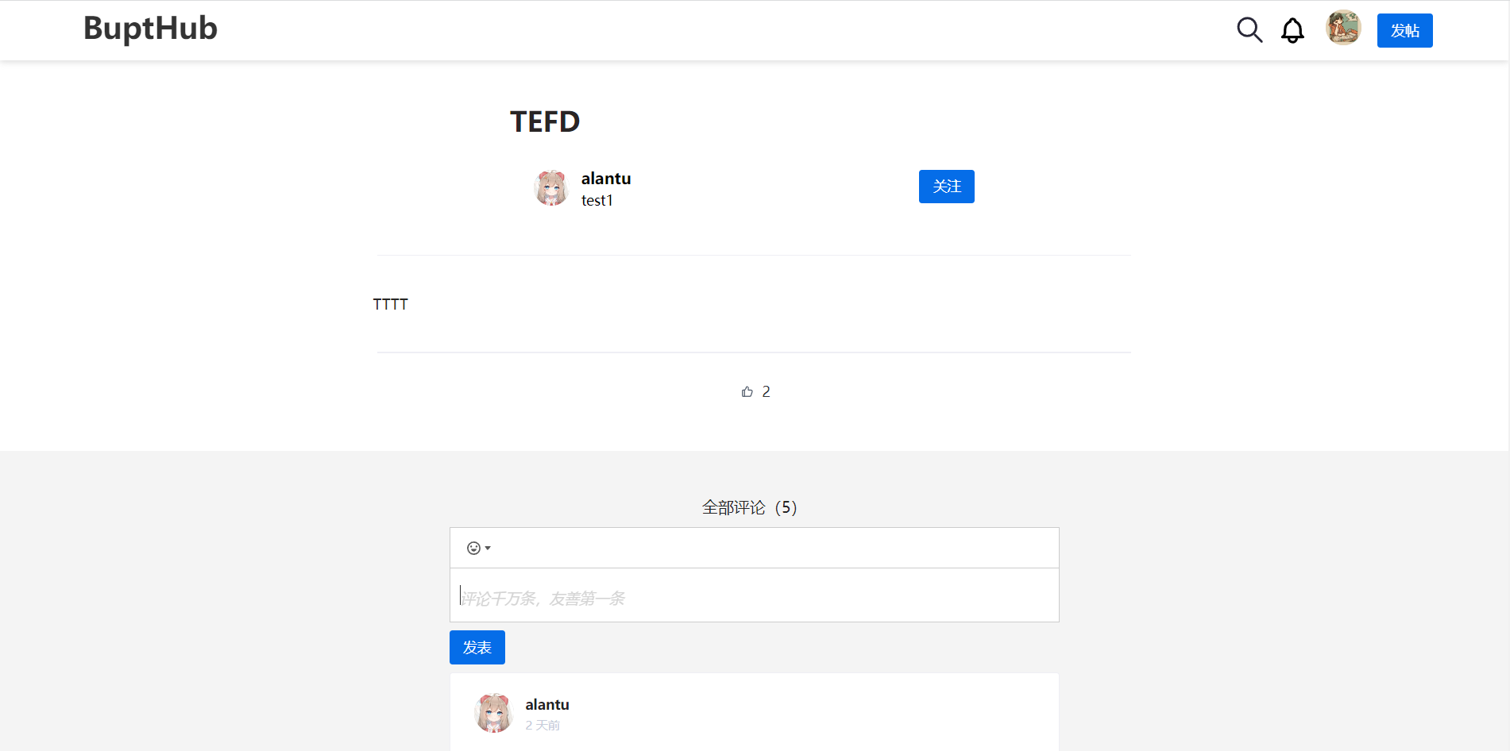
帖子界面
富文本内容

Slide 34
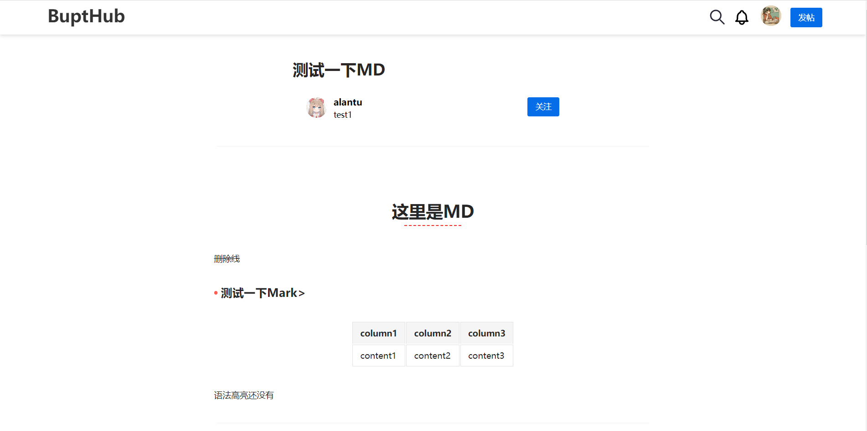
帖子界面
Markdown内容

Slide 35
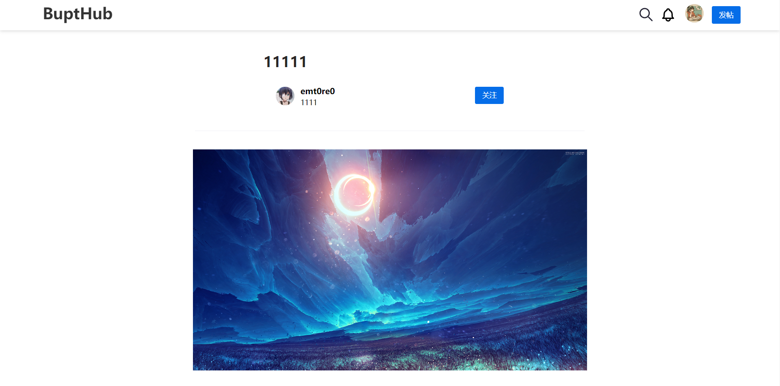
帖子界面
图片内容

Slide 36
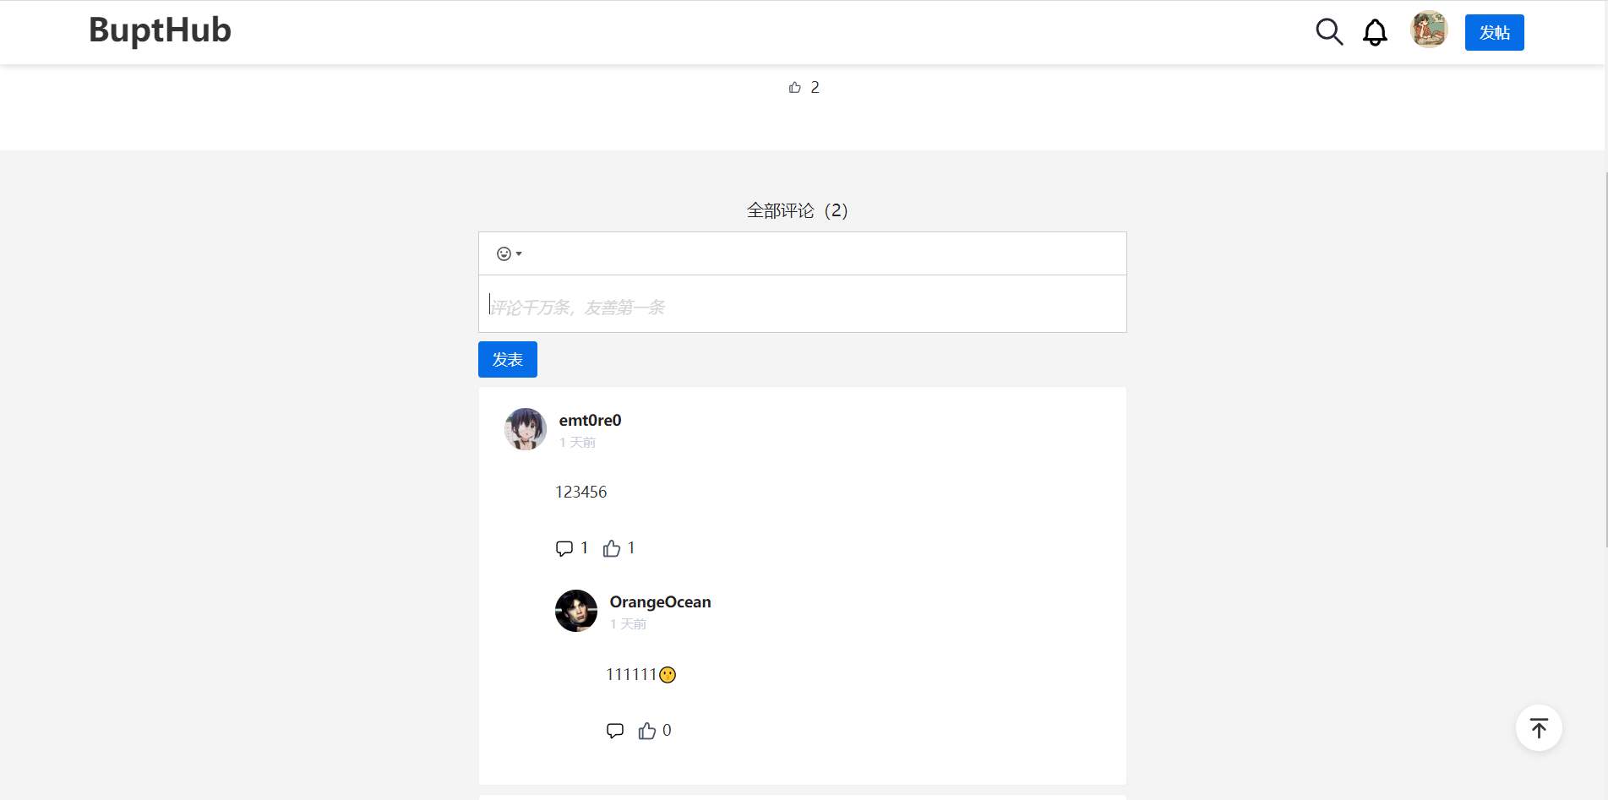
帖子界面
回复评论

Slide 37
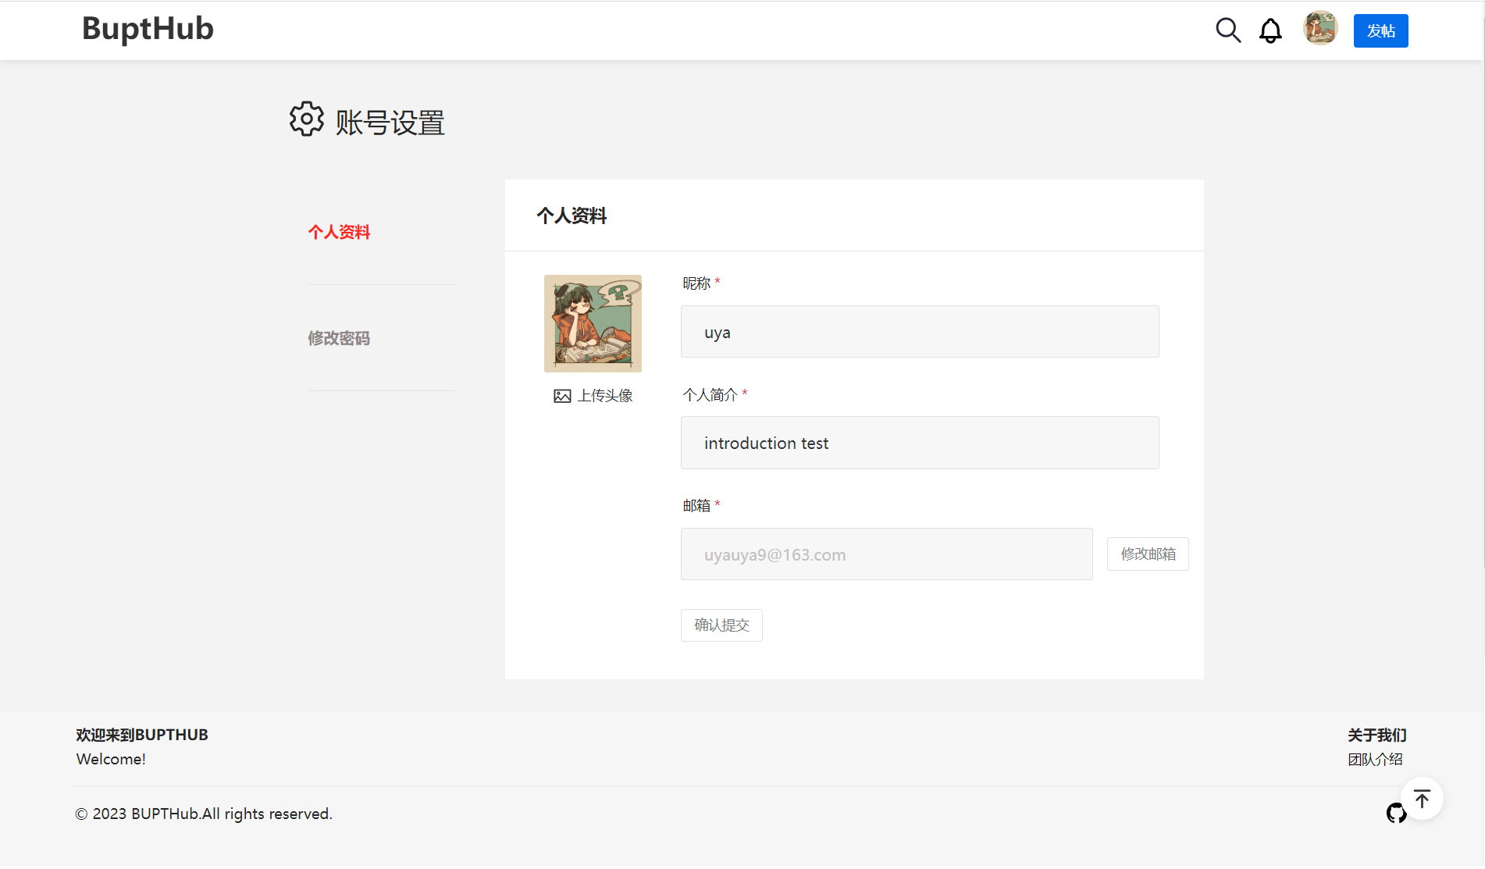
账号设置界面
编辑个人资料

Slide 38
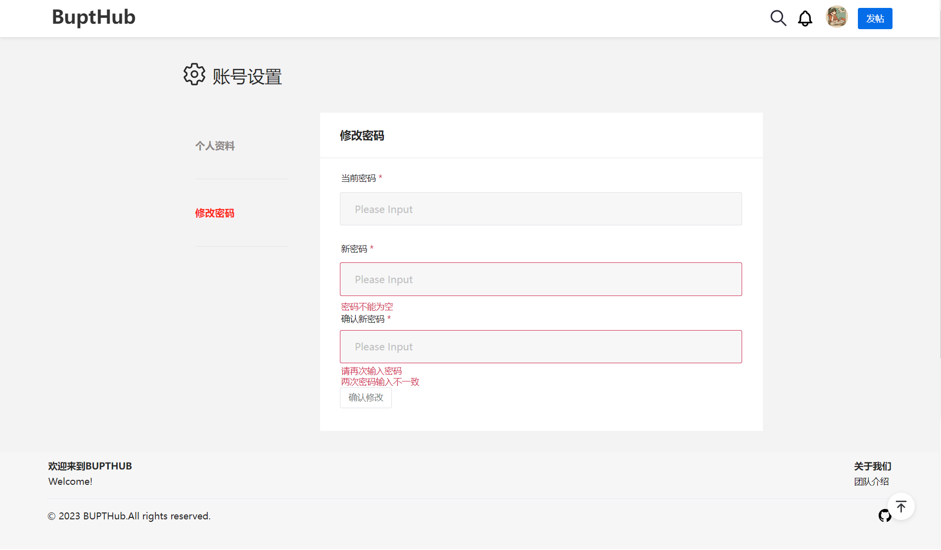
账号设置界面
修改密码

Slide 39
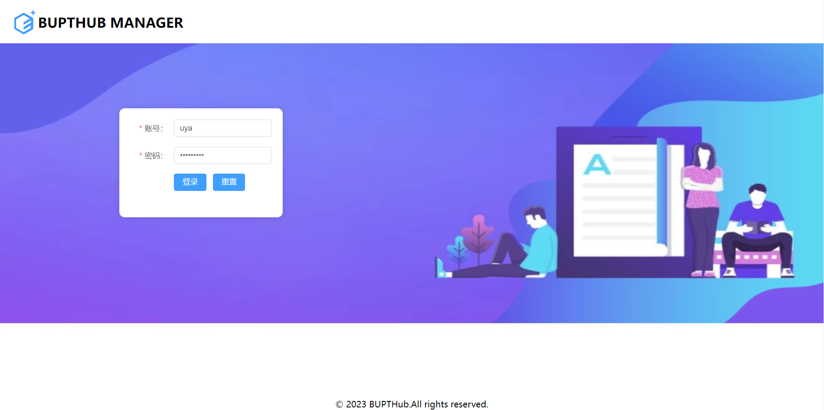
管理端界面
登录页面

Slide 40
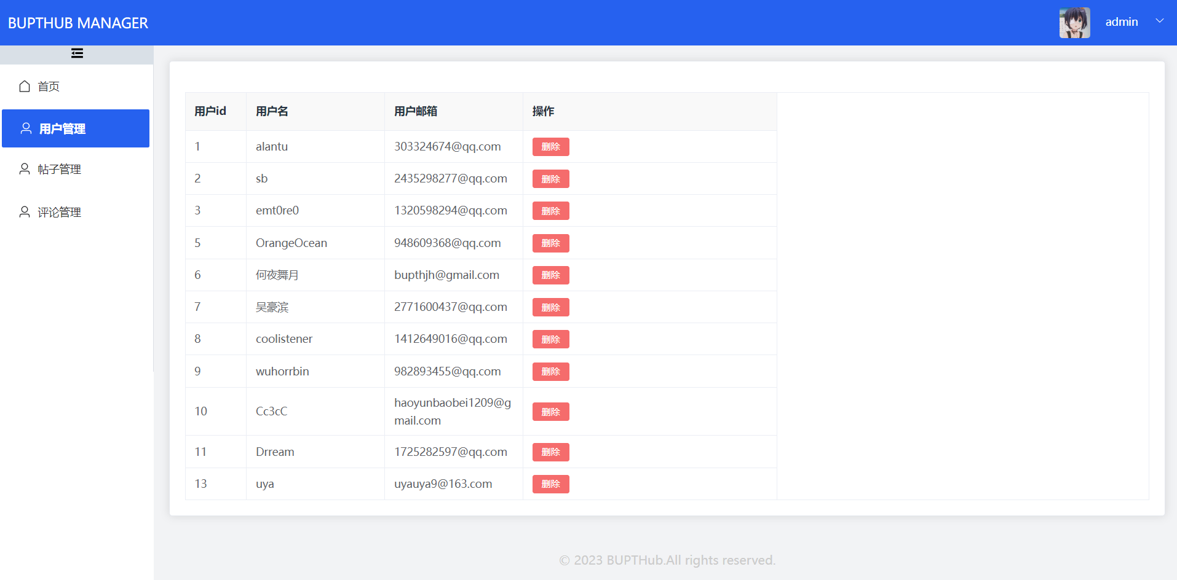
管理端界面
用户管理

Slide 41
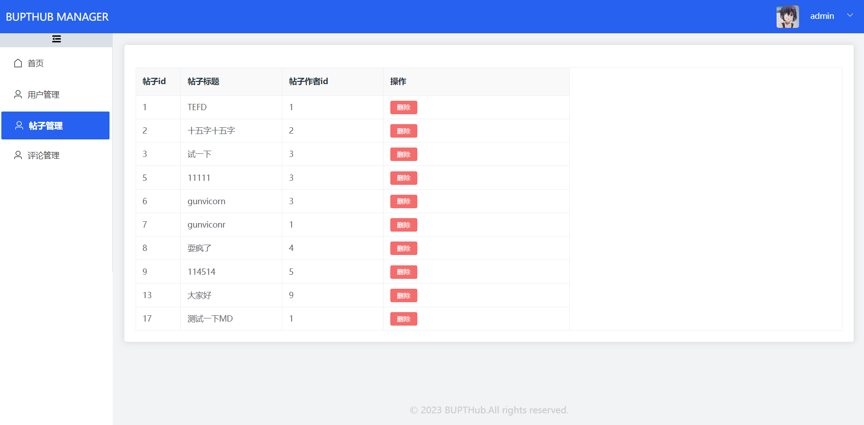
管理端界面
帖子管理

Slide 42
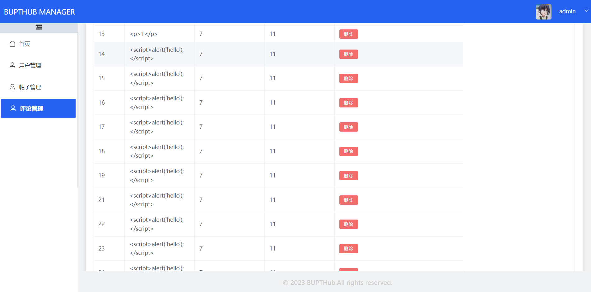
管理端界面
评论管理

Slide 43
06
总结与反思

Slide 44
总结
总体来说，本项目实现了项目目标，能够达成以下功能：
a. 论坛用户可以注册、登录、注销，并有找回密码功能。
b. 论坛用户可以编辑用户资料，包括修改密码、邮箱、用户名、个人简介，以及上传头像。
c. 论坛用户可以选择富文本或Markdown编辑器对帖子进行编辑和发布，并能删除、查看和搜索帖子，其中，两种编辑器均有许多功能。
d. 论坛用户可以对论坛上的帖子进行评论和点赞，并可以编辑、删除、查看评论和取消点赞。
e. 论坛用户可以关注和取消关注其他用户，也可以查看系统通知。
f. 管理员可以注册和登录管理端，并可以对论坛上的帖子、评论和用户进行审核和删除。
BUPTHUB可以为同学们提供一个轻便简洁的学术讨论空间，为同学们提供一个安全、友好的交流环境。

Slide 45
功能扩展
1. 用户界面改进：
- 加入页面深浅色模式转换按钮
- 增加个性化设置选项，允许用户自定义界面主题和布局
- 提供响应式设计，以便在不同设备上（如手机、平板电脑和桌面）都能良好展示
2. 社交功能增强：
- 引入私信功能，使用户能够直接进行一对一的交流
3. 内容质量管理：
- 加入用户举报机制，鼓励用户报告不良行为或违规内容，并及时采取相应的措施
4. 排序和标签系统改进：
- 对帖子引入热度排序和时间排序，便于用户更高效地找到所需内容
- 引入标签系统，让用户能够更容易地分类和浏览特定主题的帖子
5. 社区参与和奖励机制：
- 建立声誉系统，根据用户的贡献和活跃度进行评定，提供相应的荣誉和特权

Slide 46
07
团队分工

Slide 47



刘兆宏：后端编写，文档整理与制作
沈尉林：主要前端环境搭建与页面编写
李小芊：部分前端页面编写，文档整理与制作，ppt制作
小组成员贡献率一致

Slide 48
THANKS

